Slide 1
15 марта – День Конституции Республики Беларусь
Подготовил:
Макаренко Кирилл Васильевич
студент гр. 961402

Slide 2
Конституция
Республики Беларусь –
Основной Закон
общества и государства

Slide 3
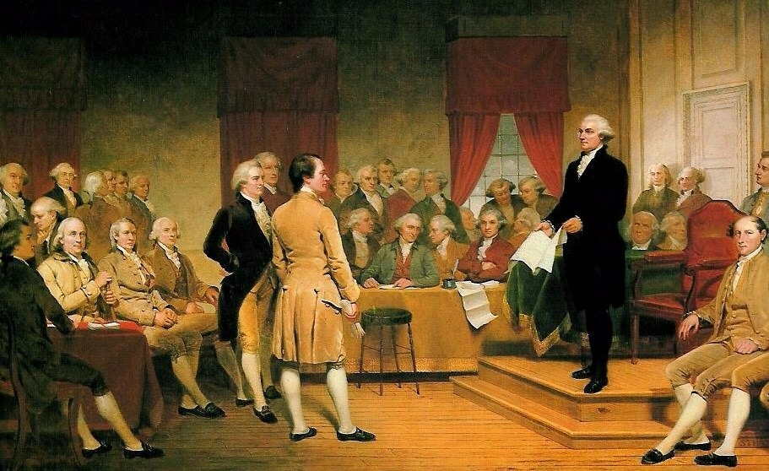
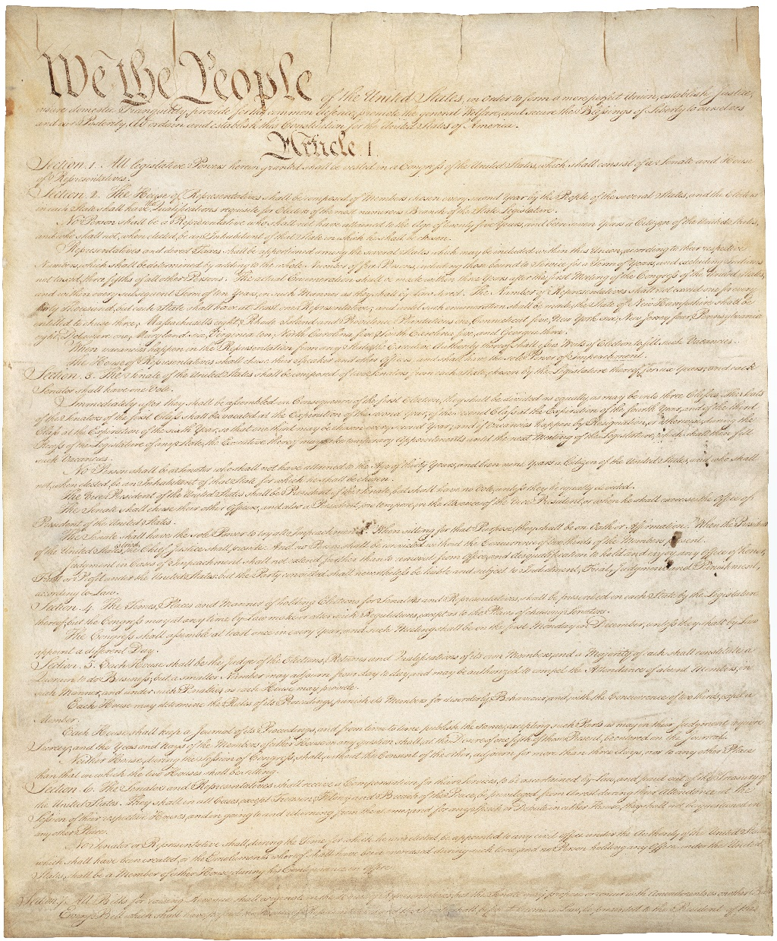
Первая конституция
Принятие конституции США в 1787 году в Филадельфии Национальным конвентом.

Slide 4
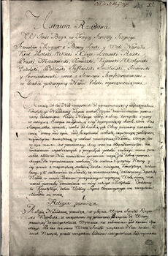
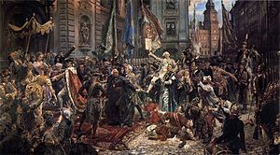
Первая конституция
Принятие Конституции Речи Посполитой
3 мая в 1791 году.

Slide 5
Конституции Республики Беларусь
Первая Конституция была принята Первым
Всебелорусским съездом Советов
3 февраля 1919 года.
Из всех советских конституций она была в наибольшей степени политизированной и лишала отдельных лиц и группы лиц ряда прав и свобод.

Slide 6
Конституции Республики Беларусь
Вторая Конституция БССР была принята VІІІ Всебелорусским съездом Советов рабочих, солдатских и крестьянских депутатов
11 апреля 1927 года
Эта Конституция лишала политических прав нетрудящиеся классы общества, закрепляла неравенство в избирательных правах между рабочим классом и классом крестьян, выборы были не прямыми.

Slide 7
Конституции Республики Беларусь
Третья Конституция БССР была принята на чрезвычайном XІІ съезде Советов Белоруссии
19 февраля 1937 года
Новая Конституция почти полностью соответствовала Конституции СССР 1936 г. и носила, в основном, фиктивный характер. Она не обеспечивала на практике права, свободы и гарантии их реализации, которые провозглашались в Конституции.

Slide 8
Конституции Республики Беларусь
Четвёртая Конституция БССР принята Верховным Советом
13 апреля 1978 года
В Конституцию вносились многочисленные изменения и дополнения, что свидетельствовало о её нестабильности. В связи с распадом СССР возникла необходимость в новой Конституции - Конституции суверенной республики Беларусь.

Slide 9
Конституции Республики Беларусь
Последняя Конституция Республики Беларусь, по которой мы и живём сегодня, была принята
15 марта 1994 года.
В неё только дважды республиканскими референдумами вносились изменения и дополнения:
24 ноября 1996 года и 17 октября 2004 года.

Slide 10
Структура Конституции
Конституция Республики Беларусь состоит из:
преамбулы
9 разделов
8 глав
146 статей

Slide 11
Спасибо за внимание!

